Slide 1

EXCEL数据挖掘
-决策树原理

Slide 2
决策树
一个女孩的母亲要给这个女孩介绍男朋友，于是有了下面的对话：
  女儿：多大年纪了？
  母亲：26。
  女儿：长的帅不帅？
  母亲：挺帅的。
  女儿：收入高不？
  母亲：不算很高，中等情况。
  女儿：是公务员不？
  母亲：是，在税务局上班呢。
  女儿：那好，我去见见。

Slide 3
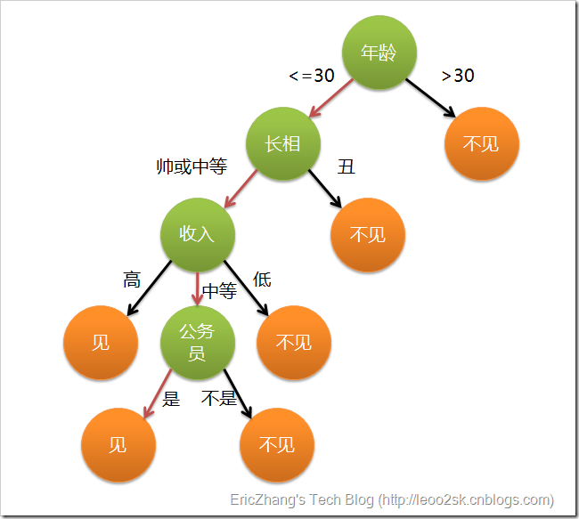
决策树
这个女孩的决策过程就是典型的分类树决策。
右图完整表达了这个女孩决定是否见一个约会对象的策略，其中绿色节点表示判断条件，橙色节点表示决策结果，箭头表示在一个判断条件在不同情况下的决策路径。
这幅图就是一颗决策树。

Slide 4
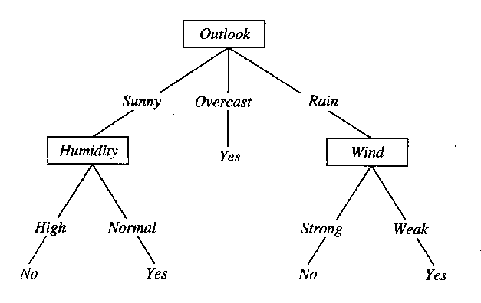
决策树表示举例（今天是否适合打网球？ ）
可以认为是if-then规则的集合
呈树形结构：内部结点表示特征或属性 ，叶结点表示一个类。
Day | Outlook | Temperature | Humidity | Wind | PlayTennis
D1 | Sunny | Hot | High | Weak | No
D2 | Sunny | Hot | High | Strong | No
D3 | Overcast | Hot | High | Weak | Yes
D4 | Rain | Mild | High | Weak | Yes
D5 | Rain | Cool | Normal | Weak | Yes
D6 | Rain | Cool | Normal | Strong | No
D7 | Overcast | Cool | Normal | Strong | Yes
D8 | Sunny | Mild | High | Weak | No
D9 | Sunny | Cool | Normal | Weak | Yes
D10 | Rain | Mild | Normal | Weak | Yes
D11 | Sunny | Mild | Normal | Strong | Yes
D12 | Overcast | Mild | High | Strong | Yes
D13 | Overcast | Hot | Normal | Weak | Yes
D14 | Rain | Mild | High | Strong | No

Slide 5
构造决策树
想要根据temperature, humidity, wind, outlook来预测是否打网球
使用特征来划分数据，进而预测结果
预测类别结果的树
Nodes
Temperature:
>= Mild
Humidity:
= Normal
No Tennis
No Tennis
Leaves
Play Tennis

Slide 6
创建一个决策树
选取一个特征，把数据分成一个二叉树
继续选取特征，划分数据

Slide 7
一种决策树算法（ID3算法）
如何选择特征作为划分数据集的标准
  以信息增益为依据进行选择属性，从而不断划分样本集
如何判断划分样本集结束
  叶子节点纯了---仅包含一类实例
  达到最大深度
  达到某一性能指标

Slide 8
构造决策树的关键
选择好的逻辑判断或属性。（例如：信息增益值大的划分）
构造尽可能小的决策树
  对于同样一组例子，可以有很多决策树能符合这组例子。
  一般情况下，树越小则树的预测能力越强。

Slide 9

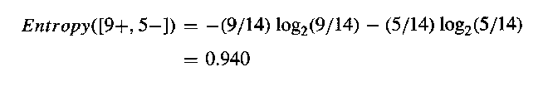
信息熵
用于衡量随机变量的不确定性的量度
  随机变量的输出结果随机性越大，信息熵越大。
熵的定义（若随机变量S的可能取值集合为（+，-）两个值）
举例，若样本集中有9个正例，5个反例，则样本类别随机变量的熵为：

Slide 10
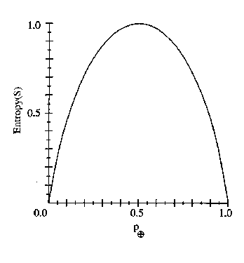
熵的特点
随机变量取值的不确定性程度越高，则熵越大。
  投掷一个均匀的硬币，如果正反面出现的概率均是0.5,则熵最大。

Slide 11
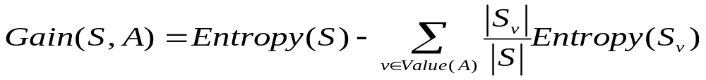
用信息增益度量期望熵最低
一个属性的信息增益就是由于使用这个属性分割样例而导致的期望熵的降低

Slide 12



计算信息增益
所有样本中，CLASS为P（可以打网球）的有9个，class为N （不可以打网球）的有5个
所有Windy=Weak(风弱)的样本中，CLASS为P的有6个，class为N 的有2个
所有Windy=Strong(风大)的样本中，CLASS为P的有3个，class为N 的有3个
Day | Outlook | Temperature | Humidity | Wind | PlayTennis
D1 | Sunny | Hot | High | Weak | No
D2 | Sunny | Hot | High | Strong | No
D3 | Overcast | Hot | High | Weak | Yes
D4 | Rain | Mild | High | Weak | Yes
D5 | Rain | Cool | Normal | Weak | Yes
D6 | Rain | Cool | Normal | Strong | No
D7 | Overcast | Cool | Normal | Strong | Yes
D8 | Sunny | Mild | High | Weak | No
D9 | Sunny | Cool | Normal | Weak | Yes
D10 | Rain | Mild | Normal | Weak | Yes
D11 | Sunny | Mild | Normal | Strong | Yes
D12 | Overcast | Mild | High | Strong | Yes
D13 | Overcast | Hot | Normal | Weak | Yes
D14 | Rain | Mild | High | Strong | No

Slide 13
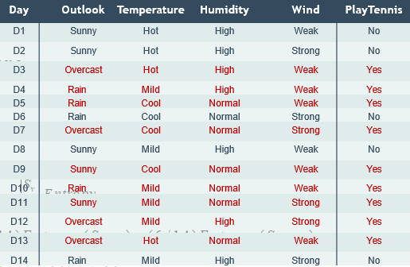
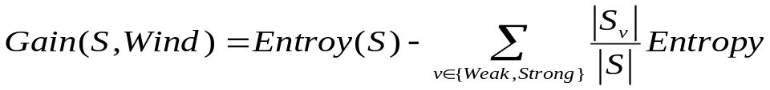

计算信息增益（续）

Slide 14
确定最佳分类的属性
哪一个属性是最好的分类？
S:[9+,5-]
E=0.940
S:[9+,5-]
E=0.940
Humidity
Wind
strong
weak
high
normal
3+，4-
E=0.985
6+,1-
E=0.592
6+，2-
E=0.811
3+，3-
E=1.000
Gain(S,Humidity)
=0.940-(7/14)0.985-(7/14)0.592
Gain(S,Wind)
=0.940-(8/14)0.811-(6/14)0.100

Slide 15
不同属性的信息增益
计算各属性的信息增益度
  Gain(S,Outlook)=0.246
  Gain(S,Humidity)=0.151
  Gain(S,Wind)=0.048
  Gain(S,Temperature)=0.029
可以看到，Outlook的信息增益最大

Slide 16
D1,D2,…D14
9+,5-
Outlook
Sunny
Rain
Overcast
D1,D2,D8,D9,D11
2+,3-
D3,D7,D12,D13
4+,0-
D4,D5,D6,D10,D14
3+,2-
?
Yes
?
哪一个属性在这里被测试？
S_{sunny}={D1,D2,D8,D9,D11}
Gain（S_{sunny},Humidity）=0.970-(3/5)0.0-(2/5)0.0=0.970
Gain(S_{sunny}, Temperature)=0.970-(2/5)0.0-(2/5)1.0-(1/5)0.0=0.570
Gain(S_{sunny}, Wind)=0.970-(2/5)1.0-(3/5)0.918=0.019

Slide 17
构建好的决策树

Slide 18
ID3算法
创建树的Root结点
开始
A←Attributes中分类能力最好的属性
Root的决策属性←A
对于每个可能值v_{i}
在Root下加一个新的分支对应测试A=v_{i}
令Examples_{vi}为Examples中满足A属性值为v_{i}的子集
如果Examples_{vi}属于同一类
在这个新分支下加一个叶子结点，并为该节点赋予类标签
否则在这个新分支下加一个子树ID3(example_{vi}, attributes-{A})
返回 Root

Slide 19
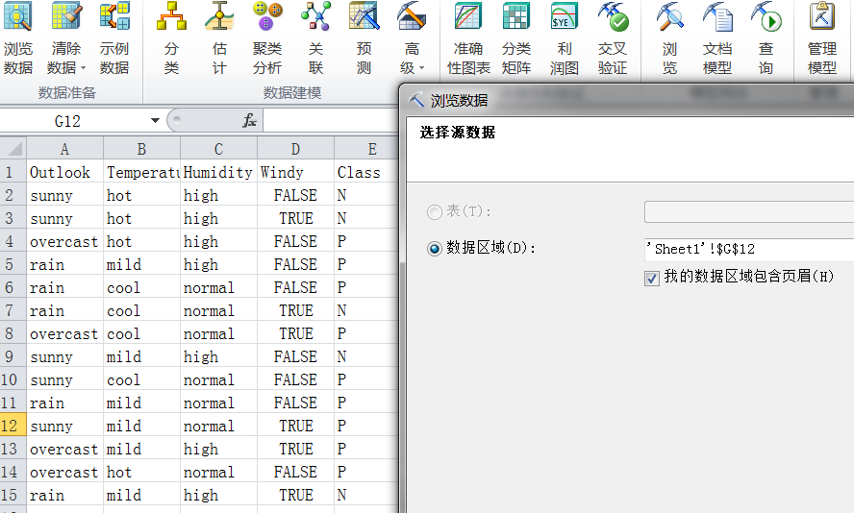
为打网球例子构建决策树
浏览数据时并不能自动将数据识别为表格

Slide 20
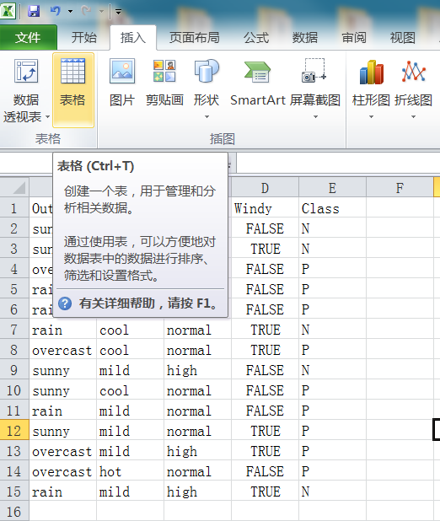
数据没被自动识别为表格的解决方案
点击菜单的“插入”→“表格”

Slide 21
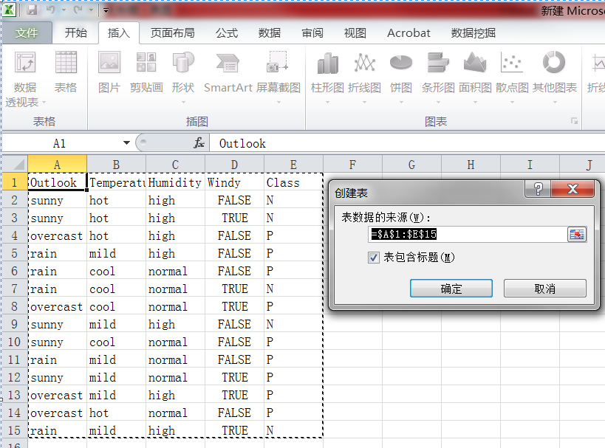
数据没被自动识别为表格的解决方案
“创建表”中点击“确定”

Slide 22
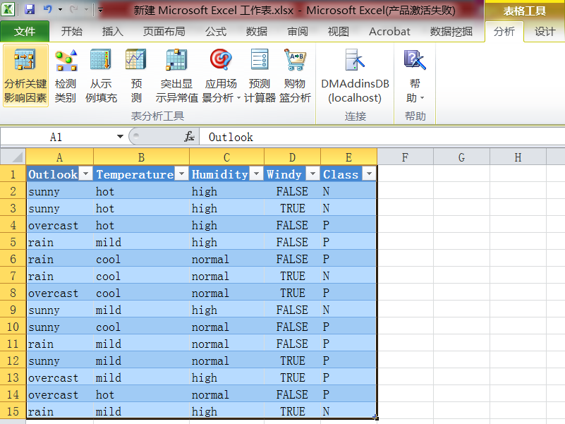
数据没被自动识别为表格的解决方案
生成带有表格工具的表格

Slide 23
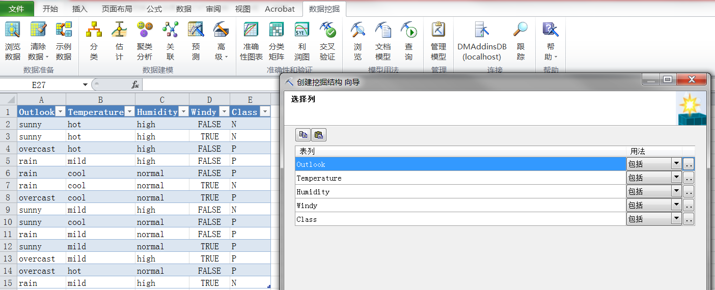
为打网球例子构建决策树
创建挖掘结构

Slide 24
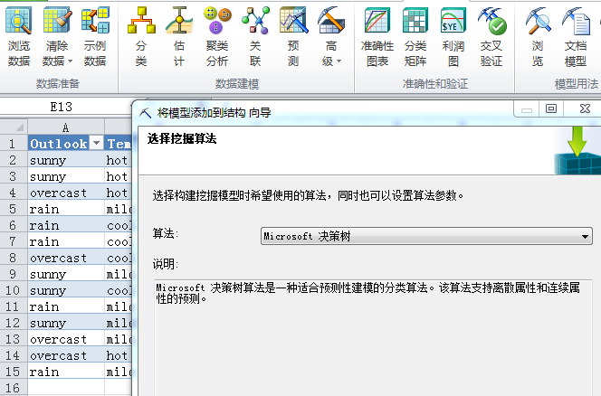
为打网球例子构建决策树
将模型添加到结构

Slide 25
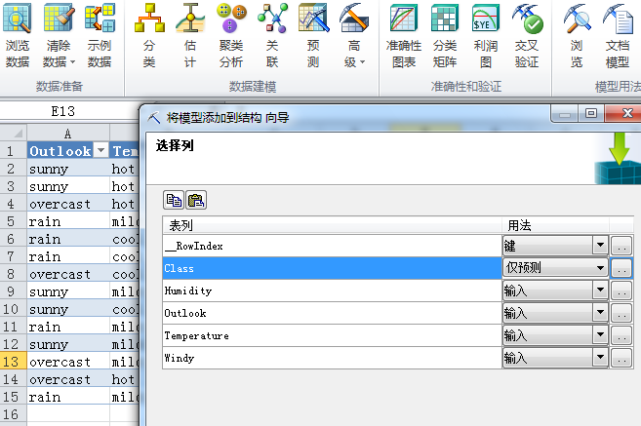
为打网球例子构建决策树
定义预测列

Slide 26
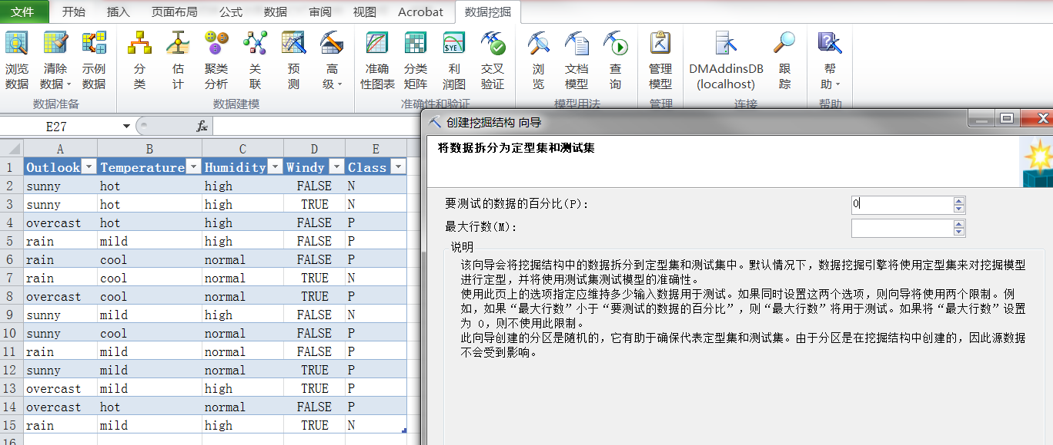
为打网球例子构建决策树
所有数据都作为定型集，所以将定型集和测试集的比例勾选为0。

Slide 27
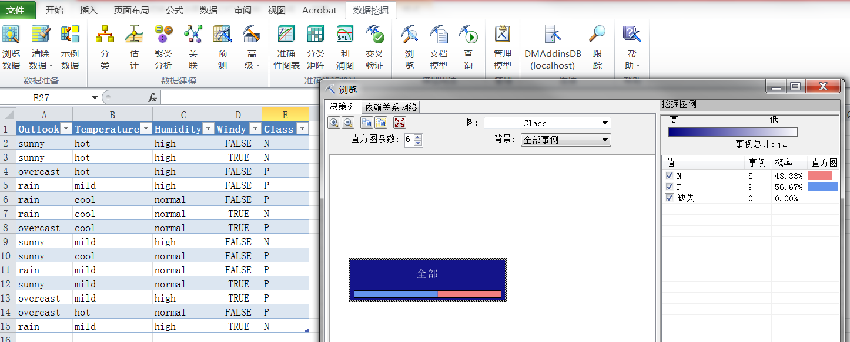
未能生成决策树，为什么？

Slide 28
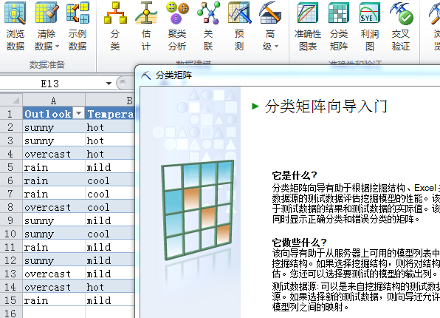
利用分类矩阵评估当前模型的准确性
进入分类矩阵向导

Slide 29
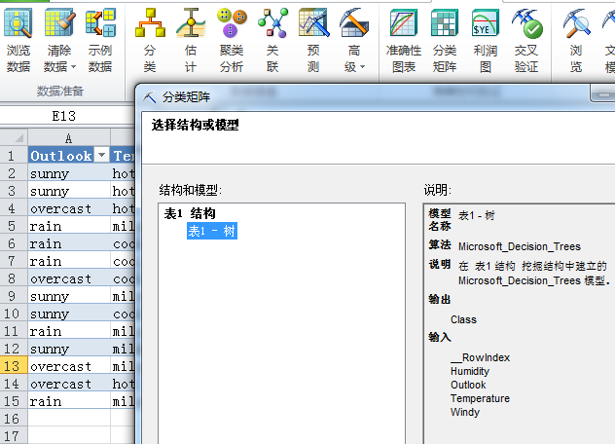
利用分类矩阵评估当前模型的准确性
选择要评估的模型：
如：“表1-树”

Slide 30
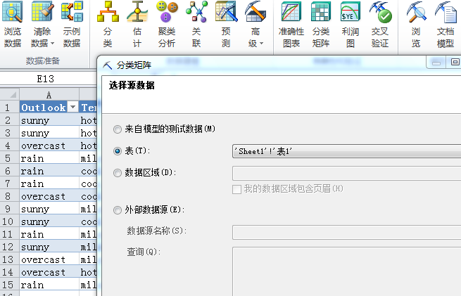
利用分类矩阵评估当前模型的准确性
选择将当前表中的所有14条记录作为测试数据

Slide 31
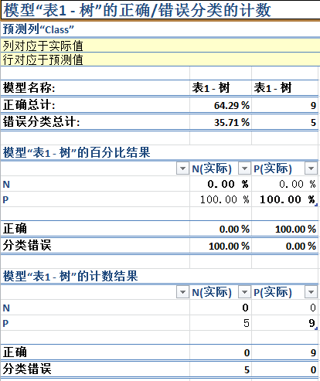
评估当前模型的准确性
问题：全部样本均被分为正例，准确率仅有64.29%
如何将该模型的准确率提高为100%？

Slide 32
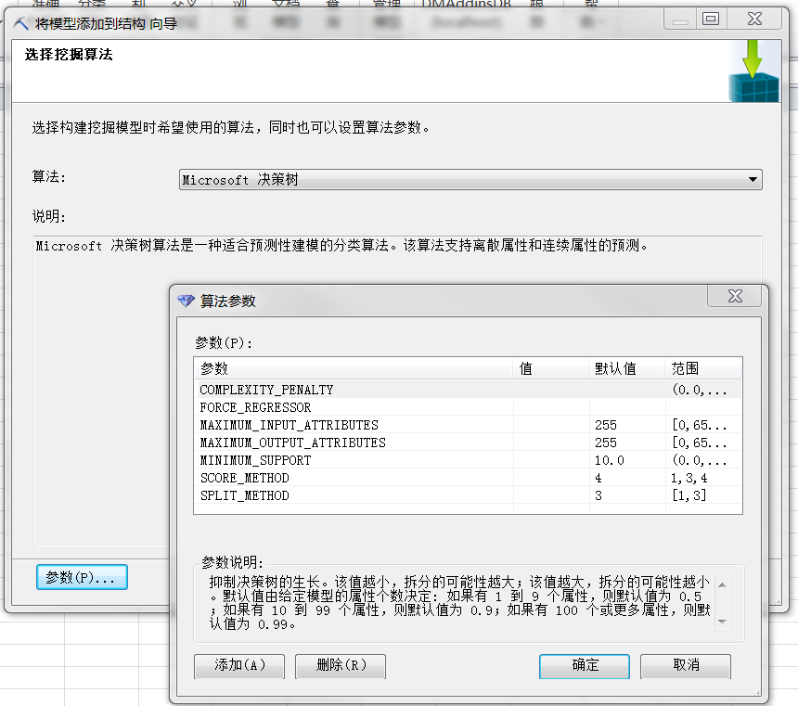
该如何调整决策树参数？
选择挖掘算法的左下角有“参数”选项

Slide 33
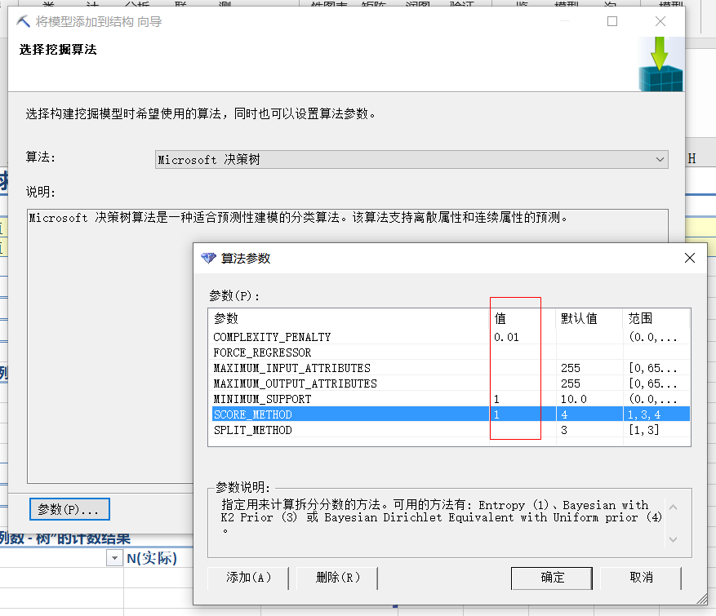
调整参数

Slide 34
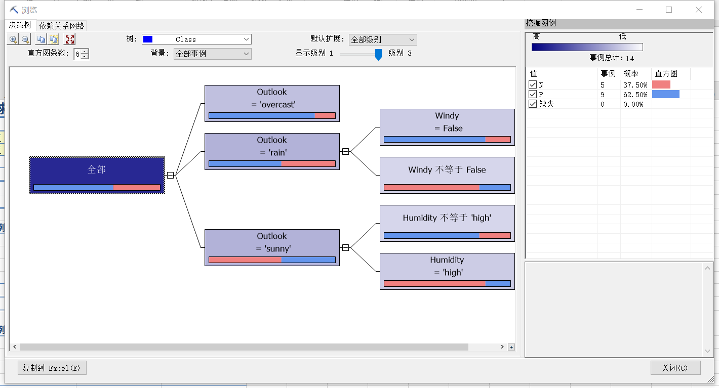
调整参数后结果

